Slide 1


Slide 2





ВЫБЕРИ ИГРУ

Slide 3



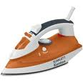





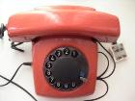


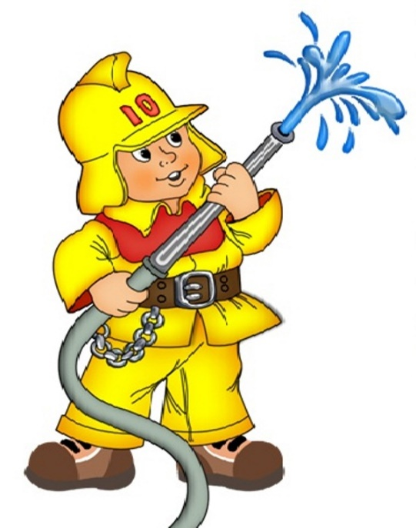

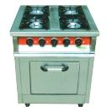


ИГРА «ПОДБЕРИ КАРТИНКУ»
От чего бывают пожары?

Slide 4

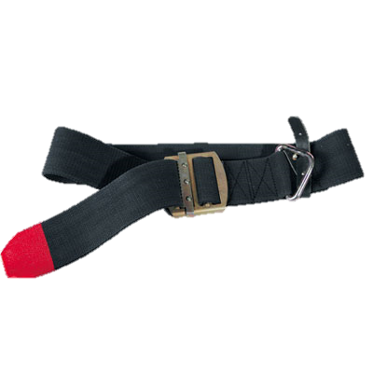
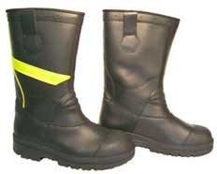

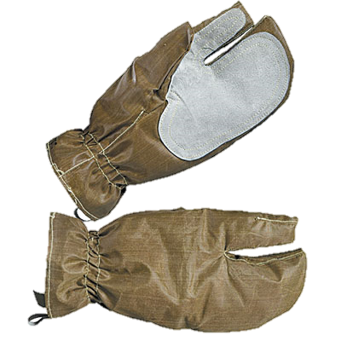
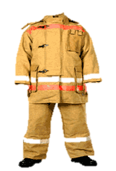
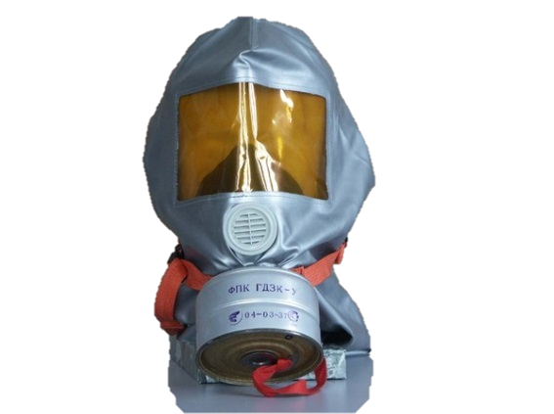
Что нужно пожарному для работы?

Slide 5




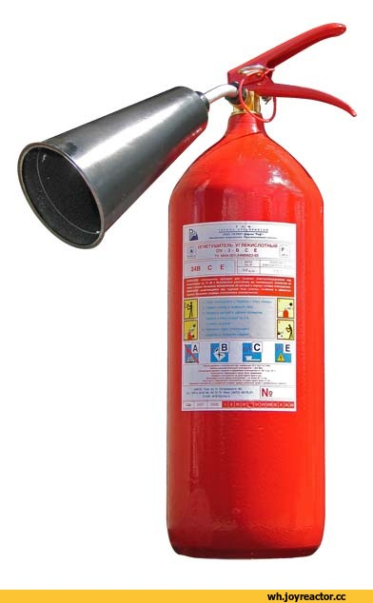

Что пригодиться при тушении пожара?

Slide 6




ИГРА «ВЫБЕРИ НУЖНЫЙ ЗНАК»
Найди указатель выхода
Э-ва-ку-а-ци-я – трудное слово,
Ты повтори его снова и снова.
Слышишь – сирена?
Без паники, дружно
Выйти из здания быстренько нужно!

Slide 7




Slide 8
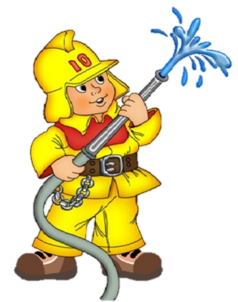


Slide 9




Найди направление
к эвакуационному выходу
Человек бегом бежит,
Путь по стрелочке лежит.
Выход стрелочка найдёт,
Дверь на улицу ведёт

Slide 12




Найди знак огнетушитель
Ой, пожар! Беда! Спешите!
Где же наш огнетушитель?!
Знак я видел на стене,
Этот знак подскажет мне!
Действуем решительно,
Берём огнетушитель.
И огонь мы непременно
Вмиг потушим белой пеной

Slide 15


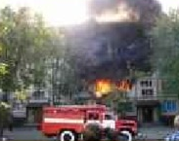
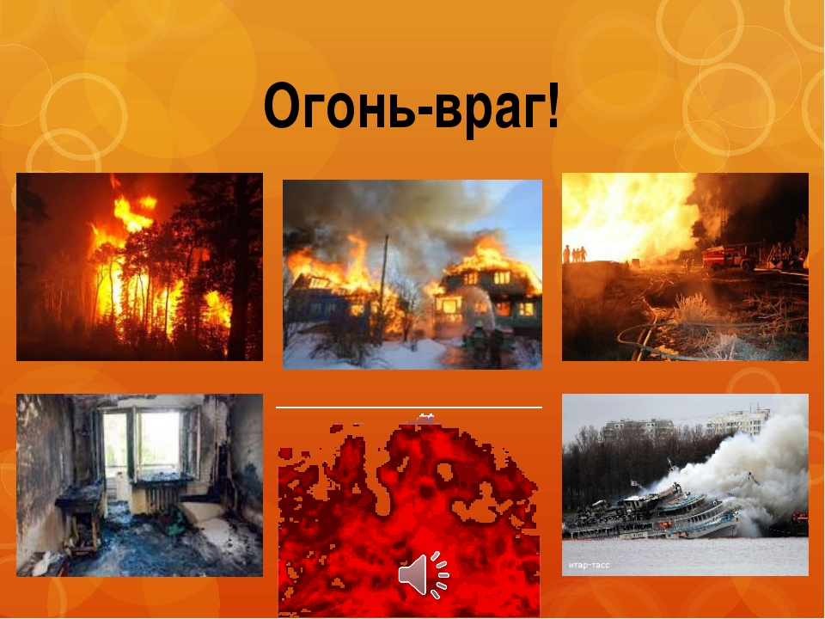

ИГРА «ОГОНЬ НАШ ДРУГ – ОГОНЬ НАШ ВРАГ»
Определи картинки

Slide 16


ИГРА «НАБЕРИ НОМЕР»
Набери номер пожарной службы
0
1
2
3
4
5
6
7
8
9

Slide 17


